Slide 1

Впр лабораторно упражнение 10
Класове структури и файлове

Slide 2
Класове
В програмирането, класовете предоставят структурата за обекти. - Действат като шаблони за обекти от еднакъв тип. Класовете едфинират: - Properties (данни), напр. Марка, Модел - Behaviours (actions), напр. Drive() Един клас може да има много инстанции (обекти) - Примерен клас: Car - Примерни обекти: mazda, honda

Slide 3
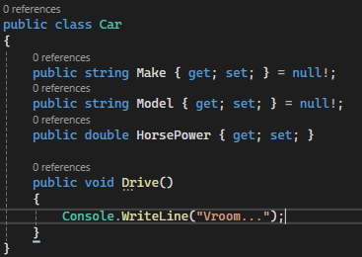
Пример за клас

Slide 4
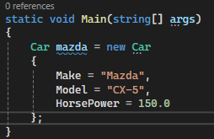
Обекти
Обект съдържа набор от именувани стойности - Създаване на обект автомобил:
Име на обекта
Car
Make | “Mazda”
Model | “CX-5”
HorsePower | 150.0
Properties на обекта
Ключовата думичка “new” създава нов обект.

Slide 5
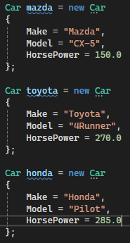
Обектите - инстанции на класове
Създаване на обект от дефиниран клас се нарича инстанциране. Инстанцията е самият обект, който е създаден по времето на изпълнението на програмата (runtime). Всички инстанции имат общо поведение.

Slide 6
Класове vs. Обекти
Класовете дават структура за създаване на обекти
Обектът е единична инстанция на класа
object mazda
Make = “Mazda” Model = “CX-5” HorsePower = 150.0
class Car
Make: string Model: string HorsePower: double
Drive(...) Refuel(...)
Обект име
Име
VS.
Обект данни
Properties
Методи

Slide 7
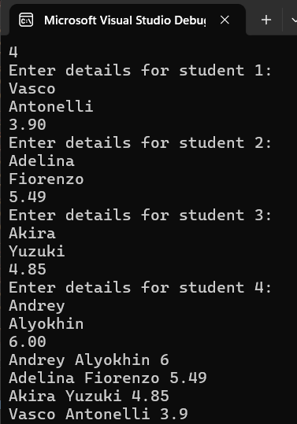
Ученици
Напишете програма, която сортира учениците в един клас по техните оценки. Всеки ученик има: - FirstName (string) - LastName (string) - Grade (double) Вход: На първия ред получаваме число n - броя на всички ученици. На следващите n реда, получаваме информация за учениците във следния формат: първи ред - FirstName, втори ред - “LastName”, трети ред - Grade Изход: Принтирайте информацията на ученика в следния формат “{firstName} {lastName} {grade}”

Slide 8
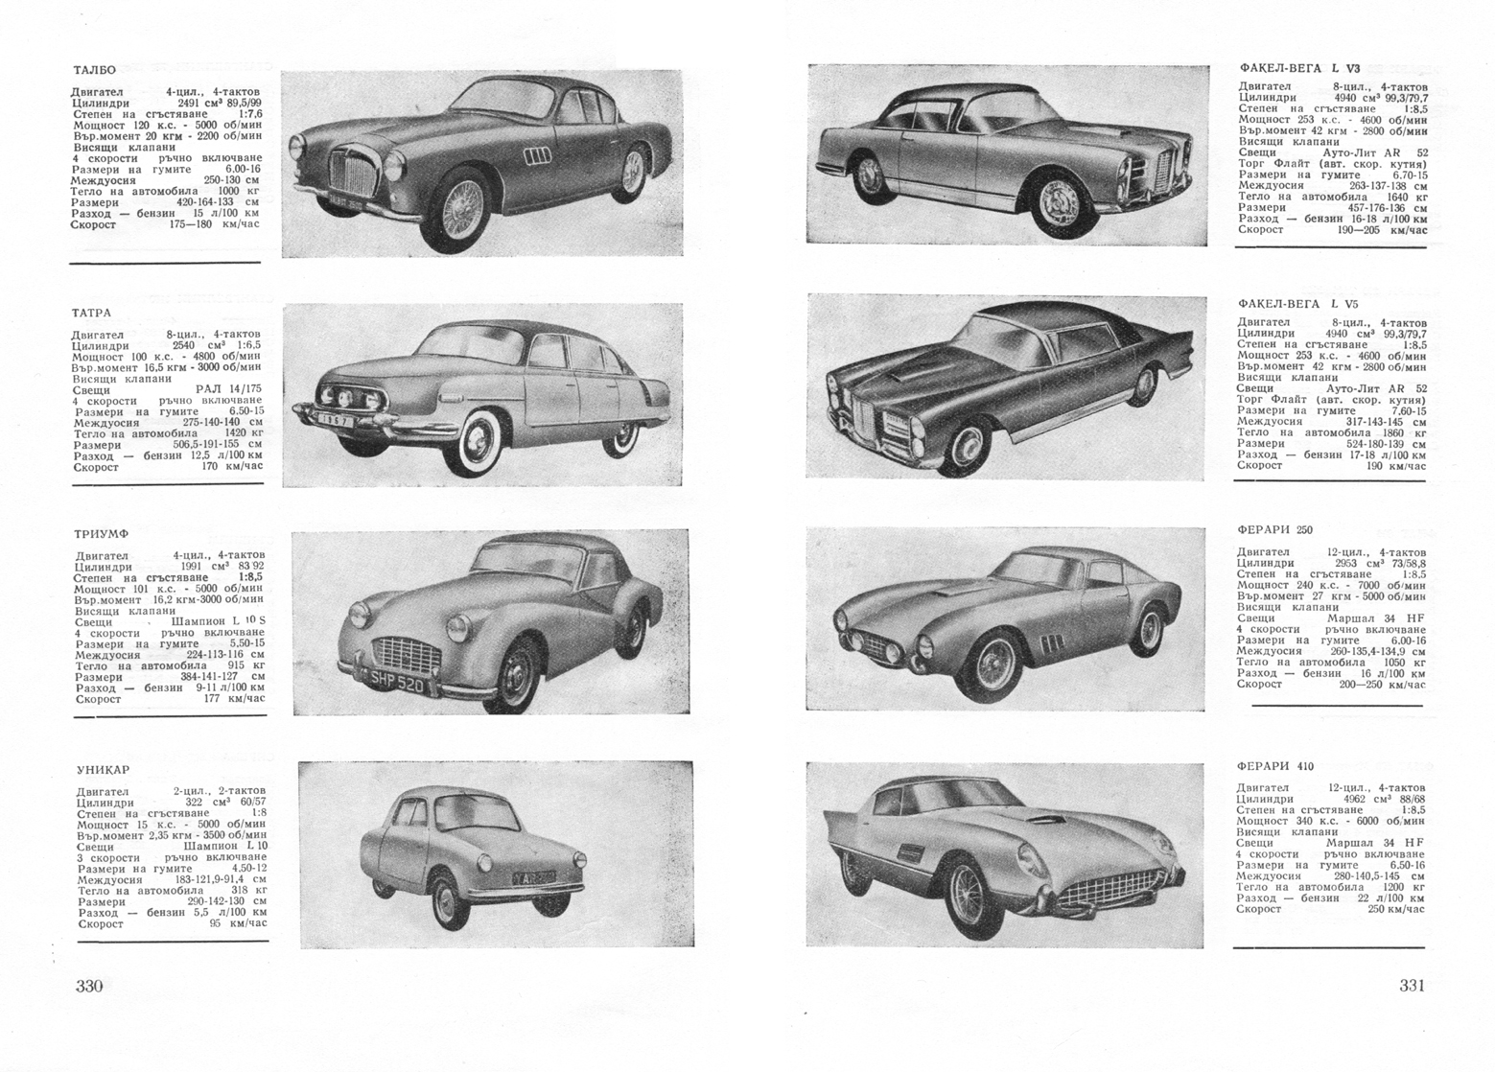
Автомобилен каталог
Получавате определен брой превозни средства, като на следващите редове вкарваме следните данни: 1 ред => тип на превозното средство 2 ред => модел 3 ред => цвят 4 ред => конски сили За всяко превозно средство изпишете информацията в следния формат: “Type: {typeOfVehicle} Model: {modelOfVehicle} Colour: {colourOfVehicle} Horsepower: {horsepowerOfVehicle}”

Slide 9
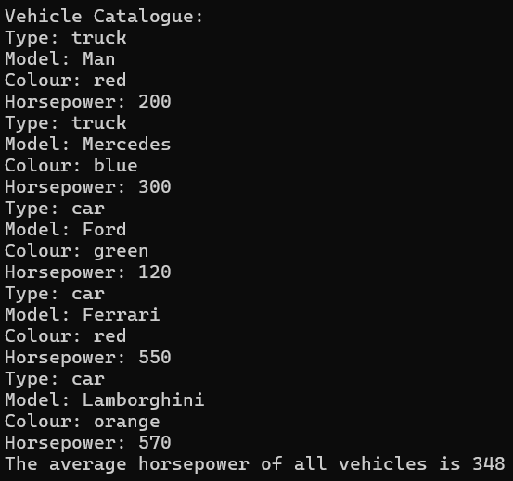
Автомобилен каталог
След като сме изписали успешно превозните средства в каталога, принтирайте средната стойност на конските сили на всички превозни средства в следния формат: “The average horsepower of all vehicles is {averageHorsePower}”

Slide 10
Четене на файлове
Четенето на файлове се извършва посредством System.IO. Това е namespace в C#, който предоставя класове и методи за работа с файлове и директории. Тези класове позволяват четене, писане, преместване, изтриване и други операции върху файлове и папки във файловата система. Основни класове: - File - FileInfo - Directory - DirectoryInfo и т.н.

Slide 11
File.ReadAllText(string)
Методът File.ReadAllText() в C# се използва, за да прочете съдържанието на даден текстов файл и да го върне като string. Ключови аспекти: 1. Път до файла: - Методът приема като аргумент пътя до файла (абсолютен или относителен) 2. Енкодинг (по избор): - Може да се използва с допълнителен аргумент Encoding, за да се зададе специфичен енкодинг за четене на файла (напр. UTF-8) Използване: - Прост и удобен начин за бързо зареждане на цялото съдържание на текстов файл в паметта, ако файлът е прекалено голям

Slide 12
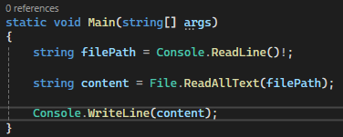
File.ReadAllText(string)
Забележка: ако файлът е много голям, File.ReadAllText() може да изразходва много памет, защото зарежда целия текст наведнъж.

Slide 13
File.ReadAllLines(string)
Методът File.ReadAllLines() се използва за четене на всички редове в текстов файл и връща съдържанието на файла като масив от string. Всеки елемент в масива представлява един ред от файла. Ключови аспекти: 1. Чете всички редове в текстов файл и връща резултата като масив от текстове (string[]) 2. Полезен е, когато искаме да работим с редовете на файл поотделно, например да обработваме или анализираме всеки ред поотделно.

Slide 14
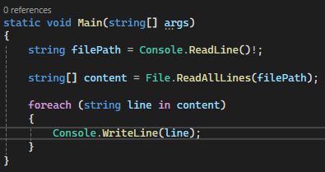
File.ReadAllLines(string)
Както при File.ReadAllText() така и при този метод ако файлът е прекалено голям, ще се доведе до прекомерно използване на памет.

Slide 15
File.ReadAllBytes(string)
Методът File.ReadAllBytes() се използва за четене на всички байтове от даден файл и връщане на съдържанието на файла като масив от байтове (byte[]). Ключови аспекти: 1. Чете целия файл и го връща като масив от байтове. Всеки байт от файла става елемент в този масив. 2. Подходящо е за работа с бинарни файлове (изображения, аудио файлове, архиви и т.н.), а не само текстови. 3. Методът е блокиращ, т.е. ще изчака завършването на операцията преди да продължи изпълнението на програмата.

Slide 16
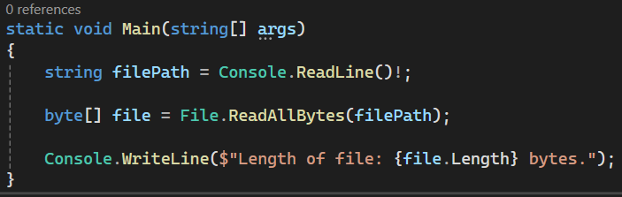
File.ReadAllBytes(string)

Slide 17
File.WriteAllText(string, string)
Методът File.WriteAllText() се използва за записване на текст в даден файл. Той записва целия текст в указан файл, като ако файлът вече съществува, неговото съдържание се презаписва. Ключови аспекти: 1. Автоматично създаване на файла: Ако файлът не съществува, той ще бъде създаден. 2. Презаписване на съдържанието: Ако файлът вече съществува, методът ще презапише старото съдържание с новото.

Slide 18
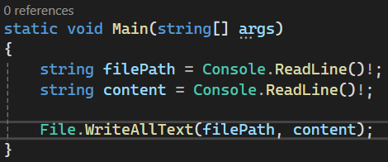
File.WriteAllText()

Slide 19
File.WriteAllLines(string, string[])
Метода File.WriteAllLines() записва масив от стрингове във файл, като всеки стринг от масива се записва на отделен ред. Ако файлът вече съществува, съдържанието му се презаписва. Ако файлът не съществува, методът го създава. Ключови аспекти: 1. Приема два аргумента: път до файла и масив от низове (данните които ще се запишат) 2. Всеки елемент на масива става нов ред в текста - Автоматично обработва символа за нов ред (\n)

Slide 20
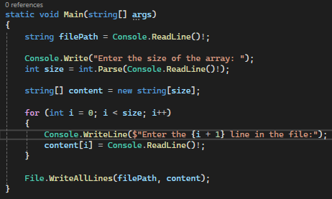
File.WriteAllLines()

Slide 21
File.WriteAllBytes(string, byte[])
Методът File.WriteAllBytes() записва масив от байтове (byte[]) във файл. Той е полезен, когато работим с двоични данни, като изображения, файлове или други типове информация, които не са текстови. Ключови аспекти: 1. Приема два аргумента: - Път до файла (string): Локацията, където файлът ще бъде създаден или презаписан. - Масив от байтове (данните които ще се запишат)

Slide 22
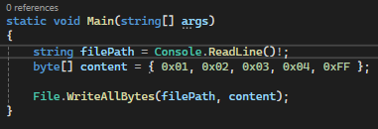
File.WriteAllBytes(string, byte[])

Slide 23
File.Exists(string)
Методът File.Exists() проверява дали даден файл съществува на посочения път. Той връща true, ако файлът съществува, и false, ако не съществува или ако има проблеми с достъпа до него Ключови аспекти: 1. Връща булева стойност 2. Приема само път до файла.

Slide 24
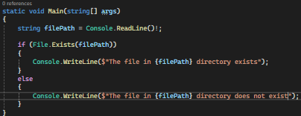
File.Exists(string)

Slide 25
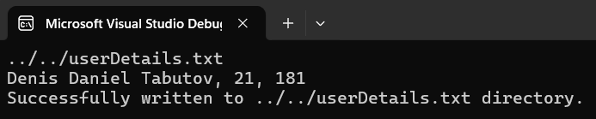
Имена, години, ръст
Запишете трите имена, годините и ръста въведени от потребителя. Проверете дали има такъв файл, ако има - забранете на потребителя да създава нов, като му изведете съобщение, че вече съществува файл в тази директория със същото име.

Slide 26
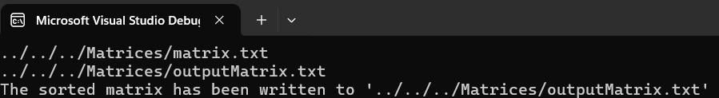
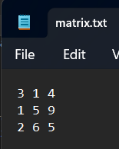
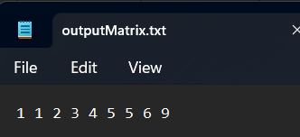
Сортиране на матрица
Прочетете матрица от файл и я сортирайте по възходящ ред.

Slide 27
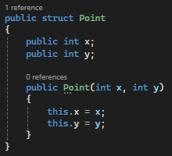
Структури
Структурите (struct) се използват за съхранение на данни, като представляват стойности, които се съхраняват директно в паметта, вместо да се създава референтен тип (като класовете). Имат някои отличителни характеристики в сравнение с класовете, които ги прави подходящи за определени ситуации.

Slide 28
Причини за ползване
1. По-добра производителност в определени ситуации: - Структурите са стойностни типове. Това означава, че когато създадем структура, самата структура се съхранява в паметта, а не само референцията към нея, както при класовете. - Структурите могат да бъдат по-бързи за създаване и копиране в сравнение с класовете, защото те не изискват създаването на обект в heap memory и не използва garbage collector 2. Лекота на създаване на малки обекти: - Структурите обикновено се използват за представяне на малки еднородни данни, напр. координати, дата и час, 2D вектор и др.

Slide 29
Ключови аспекти
Value type: структурите се съхраняват в стека, а не в heap паметта. Не могат да имат наследяване: структурите не могат да наследяват други структури или класове, но могат да имплементират интерфейси. Поддържат обектни типове: въпреки че структурите са стойностни типове, те все пак могат да съдържат методи, свойства и събития.

Slide 30
Кога да не използваме структури
Ако структурата е твърде голяма, например с няколко полета, използването на структура може да бъде неефективно, тъй като копирането ѝ може да бъде по-бавно и да изразходва много памет. Ако искате да ползвате наследяване или да управлявате сложни обекти с референции.

Slide 31
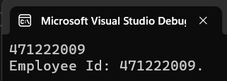
Идентификация на работник
Създайте програма, която приема идентификационния номер на работник, запазва го в структура и от структурата вика метод, който изписва този идентификационен номер.

